Slide 1
Neural Network Compression by Input Selection using Grad Cam
2025 동계 인턴연수생 이신화

Slide 2
contents
https://hyeon827.tistory.com/49

Slide 3
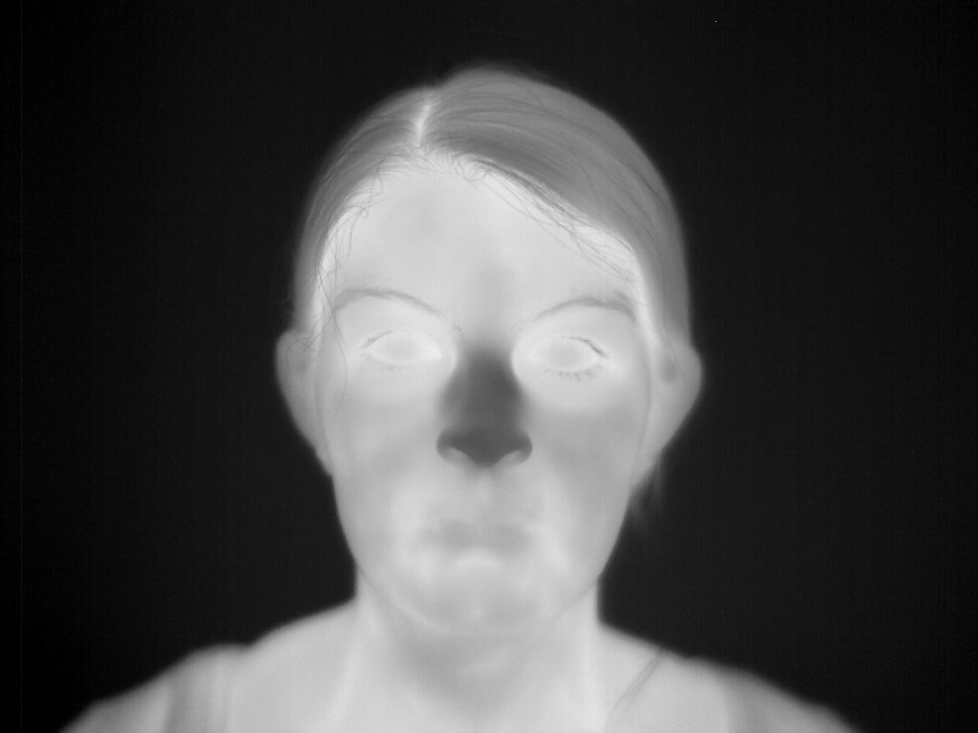
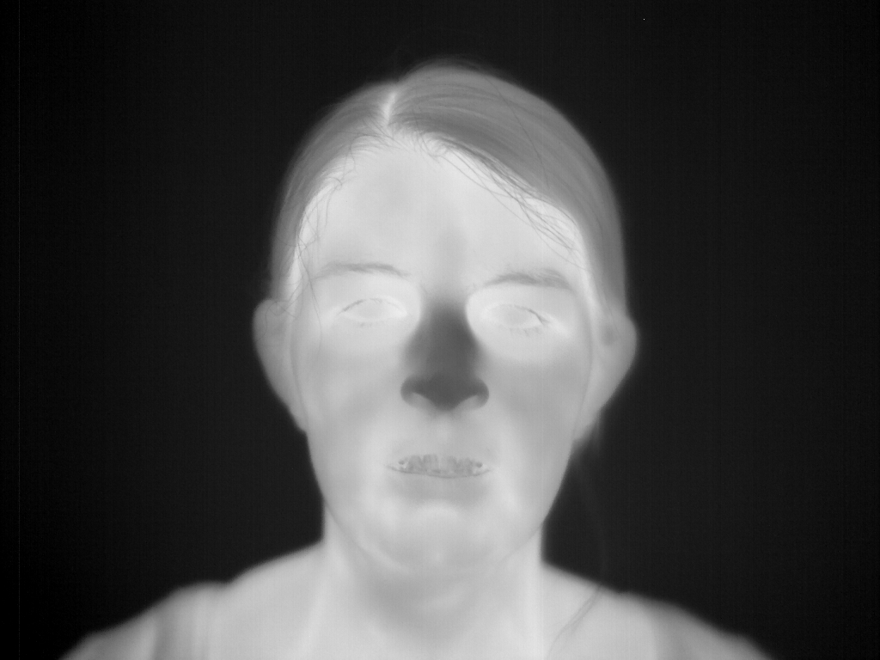
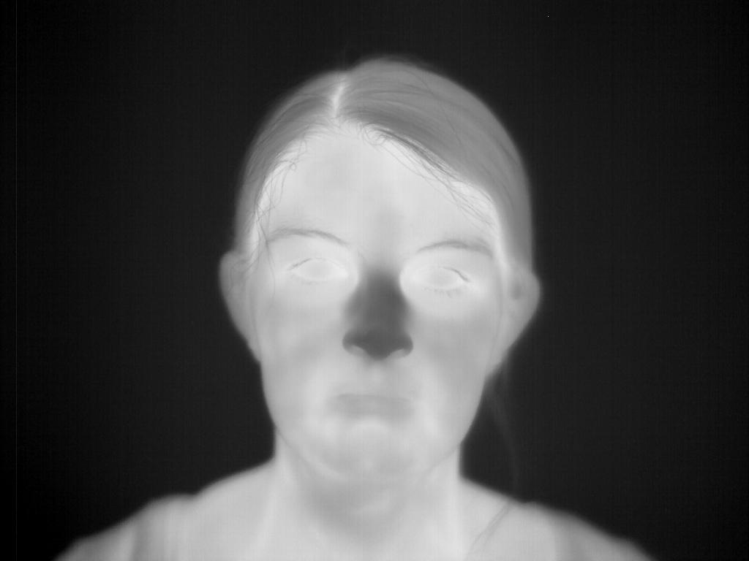
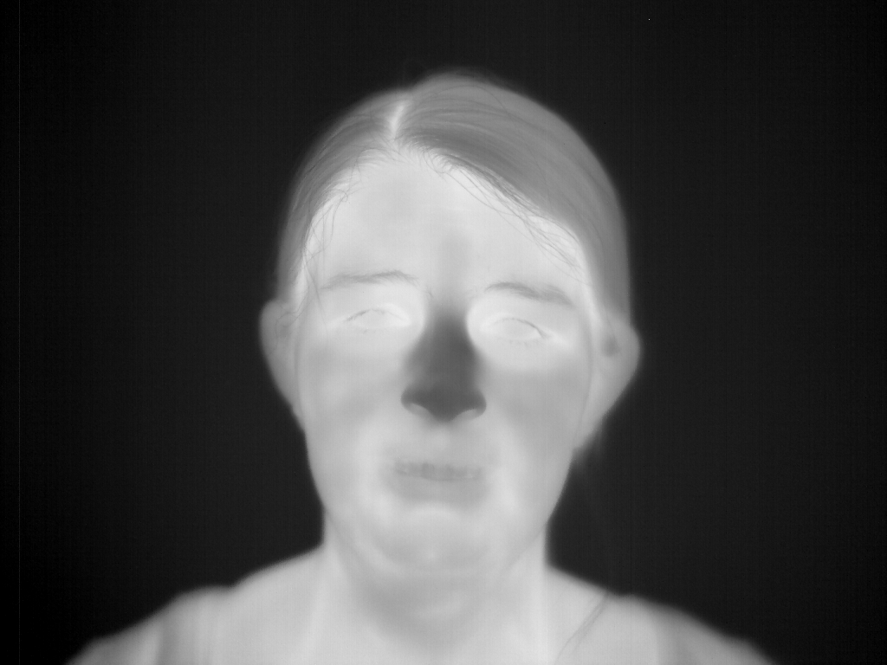
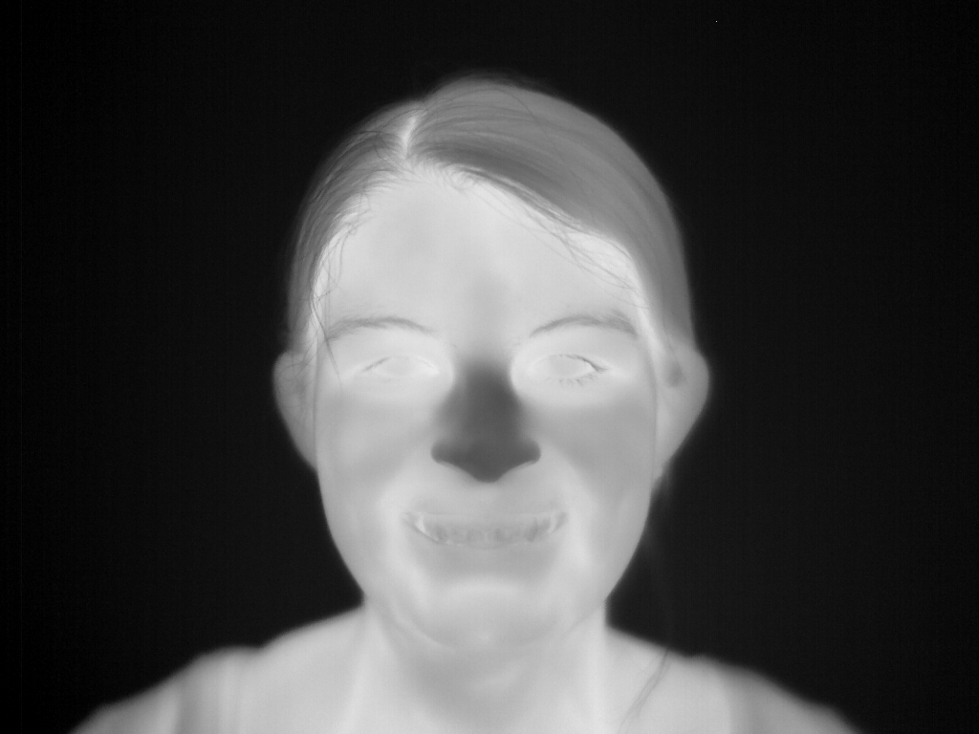
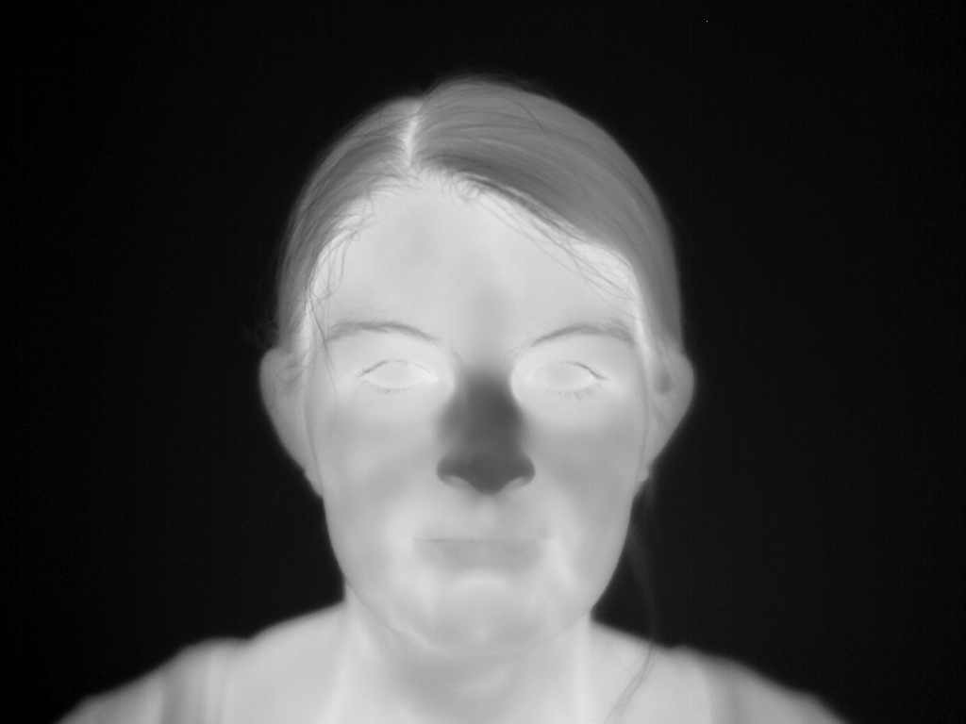
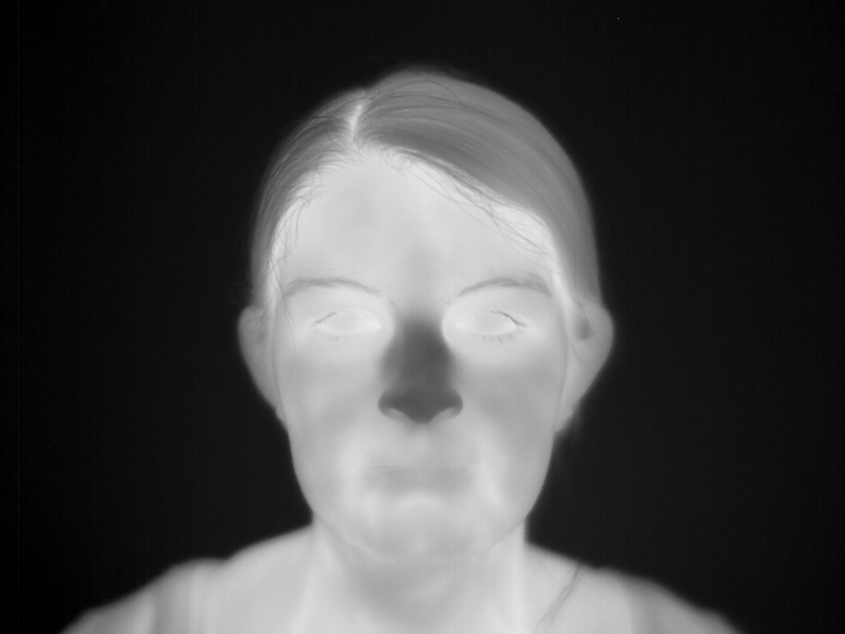
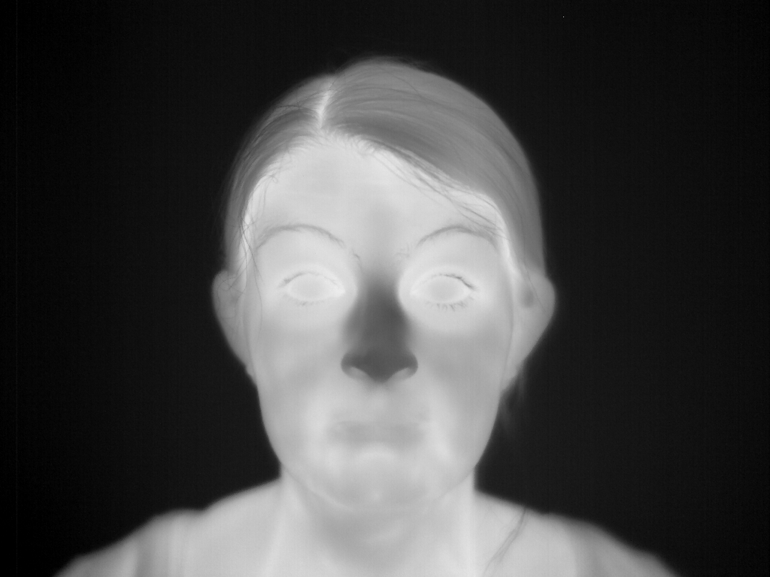
3-1 실험 데이터 셋
a fully annotated thermal face dataset and its application for thermal facial expression recognition
1024x768
전체 이미지 개수: 1782장 70:15:15
클래스 'test': 255장
해상도 분포:
1024x768: 255장
클래스 'train': 1269장
해상도 분포:
1024x768: 1269장
클래스 'val': 258장
해상도 분포:
1024x768: 258장

Slide 4
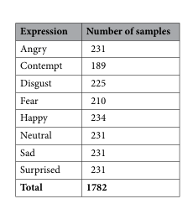
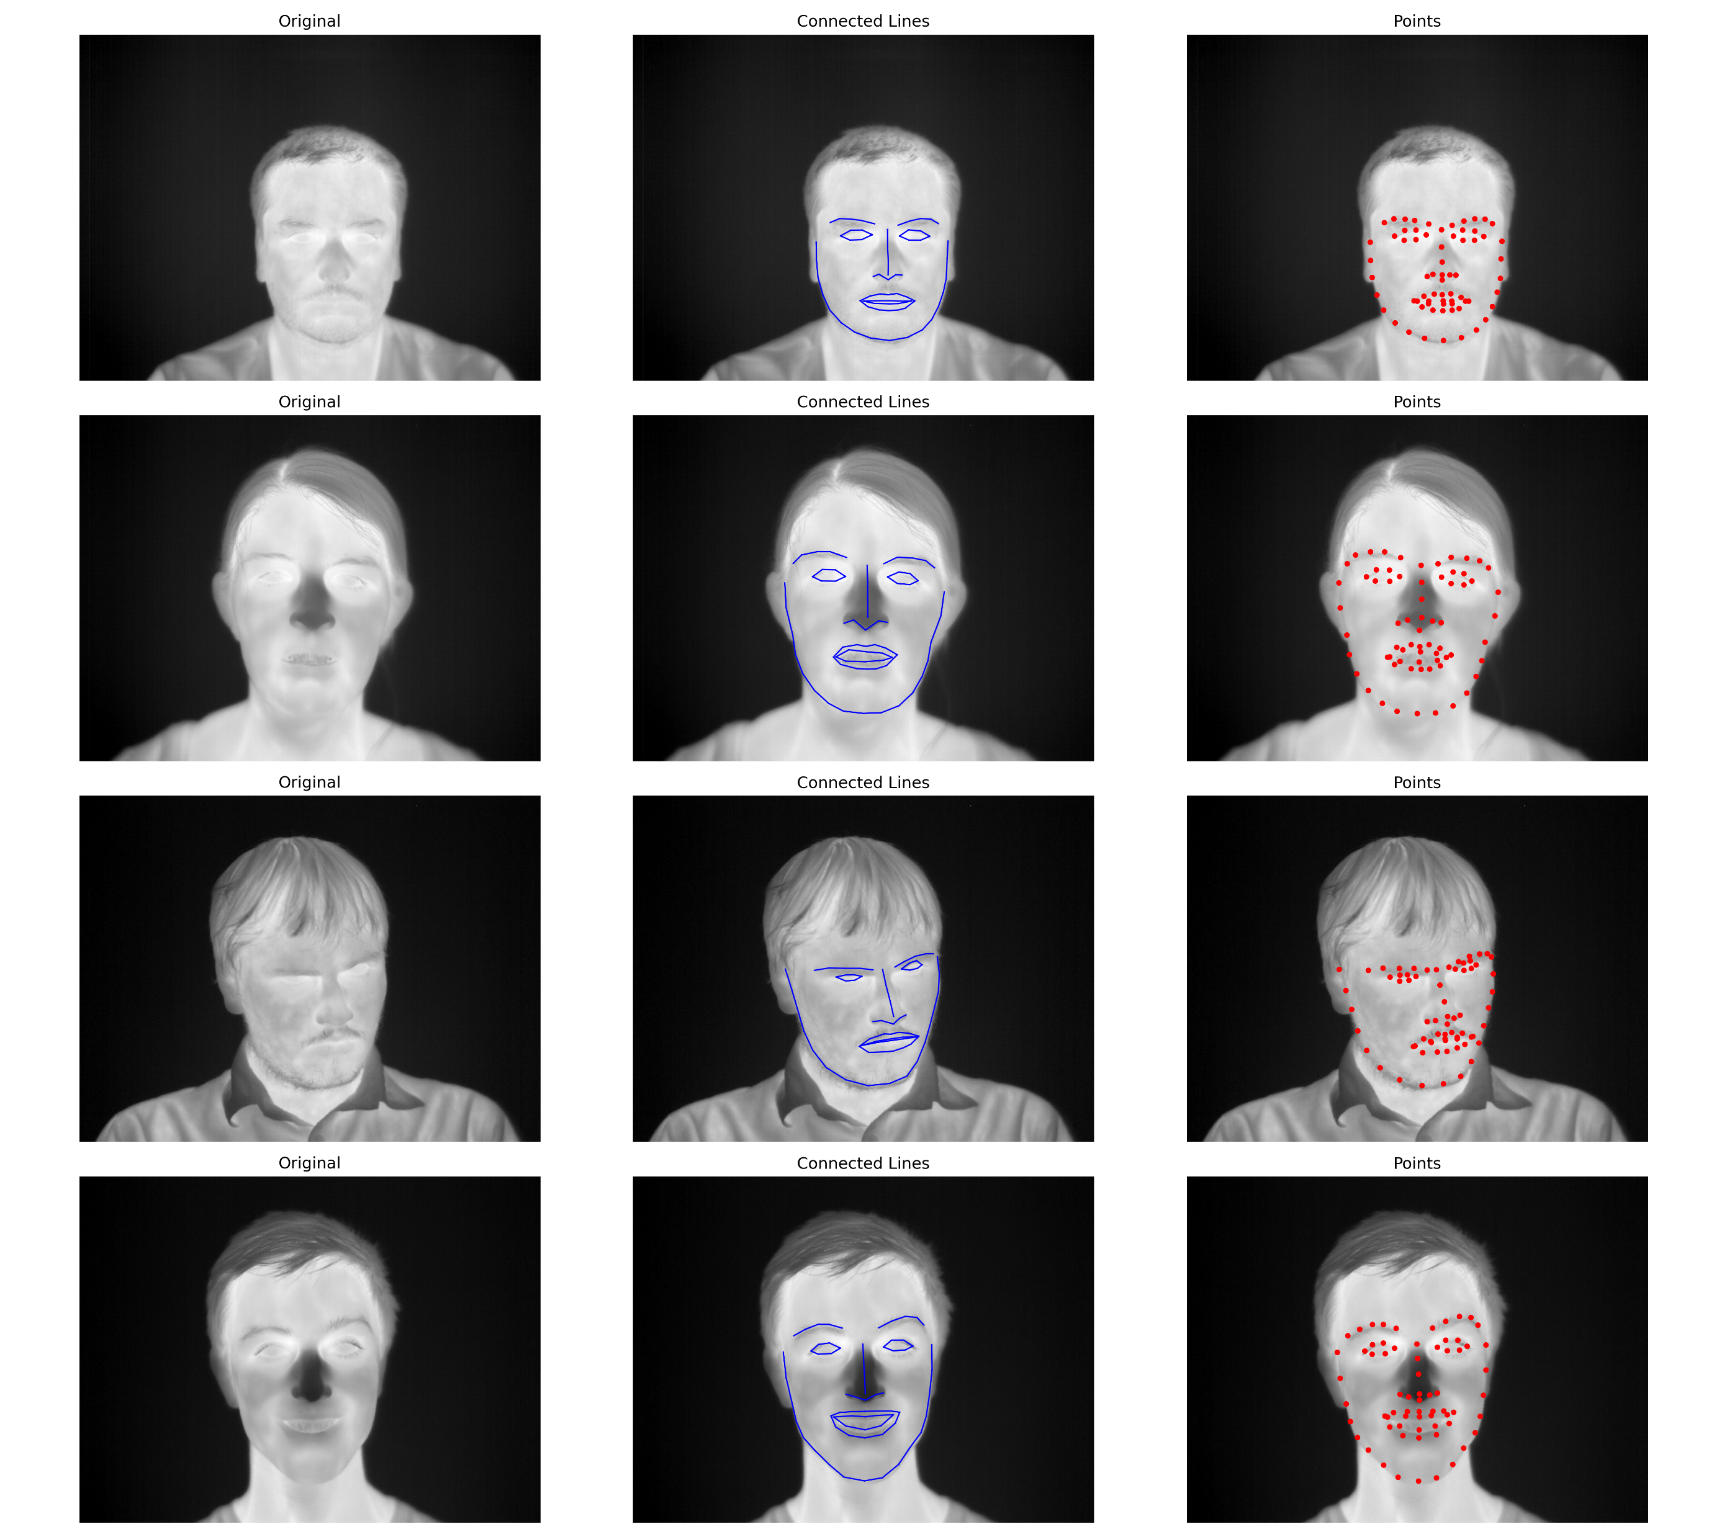
Randmark 시각화
classes = ['happy', 'sad', 'surprised', 'afraid', 'disgusted', 'angry', 'contemptuous', 'neutral']

Slide 5
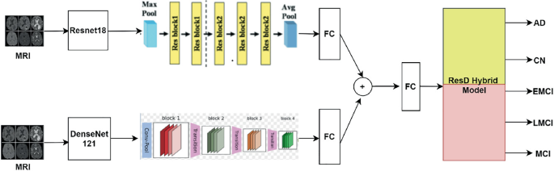
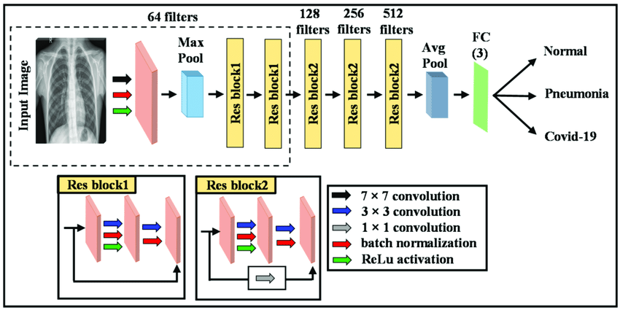
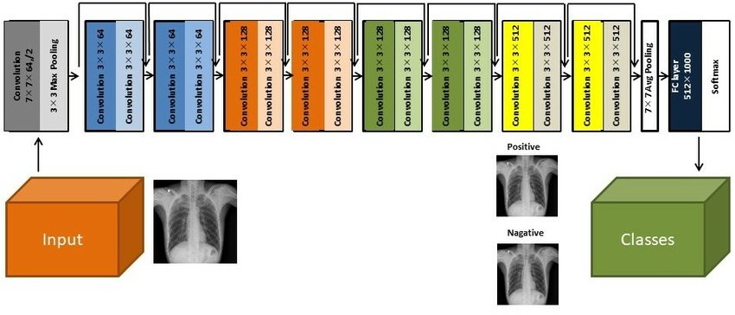
model
Resnet18
======================================Total params: 11,174,344
Trainable params: 11,174,344
Non-trainable params: 0
Total mult-adds (G): 27.19
======================================Input size (MB): 3.15
Forward/backward pass size (MB): 622.85
Params size (MB): 44.70
Estimated Total Size (MB): 670.70
======================================

Slide 6
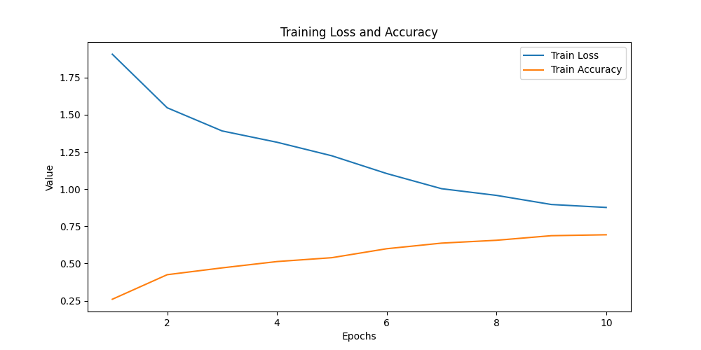
training

Slide 7
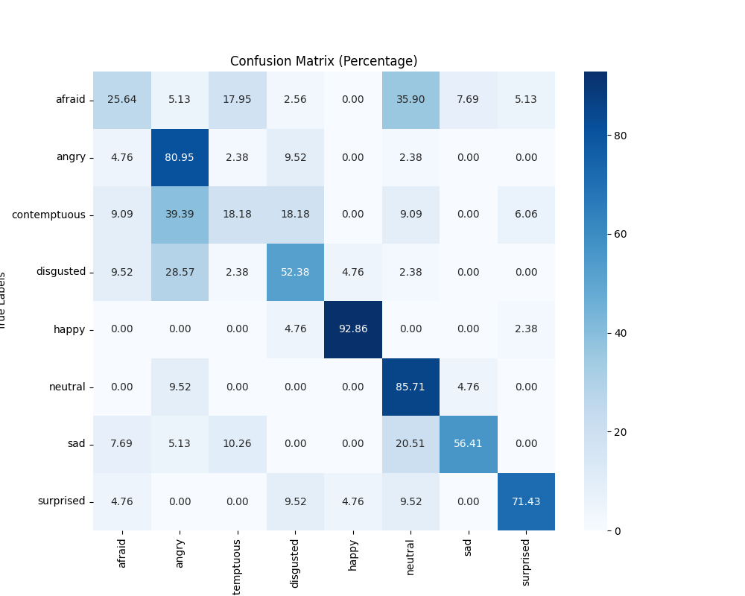
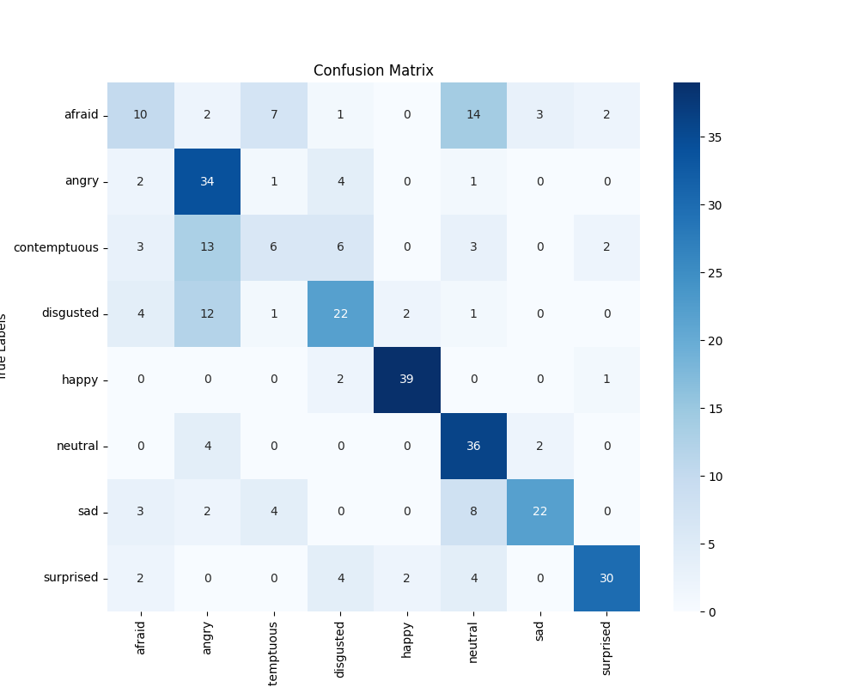
학습

Slide 8
분류 결과
Accuracy of class 0: 25.64%
Average Loss of class 0: 1.9182
Accuracy of class 1: 80.95%
Average Loss of class 1: 0.8114
Accuracy of class 2: 18.18%
Average Loss of class 2: 2.0877
Accuracy of class 3: 52.38%
Average Loss of class 3: 1.1901
Accuracy of class 4: 92.86%
Average Loss of class 4: 0.3991
Accuracy of class 5: 85.71%
Average Loss of class 5: 0.6268
Accuracy of class 6: 56.41%
Average Loss of class 6: 1.3182
Accuracy of class 7: 71.43%
Average Loss of class 7: 0.8424
Test Loss: 1.1142 Acc: 0.6199
precision recall f1-score support
afraid 0.42 0.26 0.32 39
angry 0.51 0.81 0.62 42
contemptuous 0.32 0.18 0.23 33
disgusted 0.56 0.52 0.54 42
happy 0.91 0.93 0.92 42
neutral 0.54 0.86 0.66 42
sad 0.81 0.56 0.67 39
surprised 0.86 0.71 0.78 42
accuracy 0.62 321
macro avg 0.62 0.60 0.59 321
weighted avg 0.62 0.62 0.60 321

Slide 9
Grad cam

Slide 10
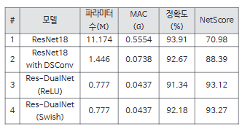
Grad-CAM(Gradient-weighted Class Activation Mapping)은 원래 벡터 형식으로 나타나지만,
이를 이미지에 오버레이하기 위해 몇 가지 과정이 필요합니다. 아래에 Grad-CAM이 이미지 위에 정확히 오버레이되는 과정을 설명하겠습니다.
Grad-CAM의 이미지 오버레이 과정
Feature Map 추출: Grad-CAM은 모델의 특정 convolutional layer의 feature map(특징 맵)을 사용합니다. 이 feature map은 각 픽셀에 해당하는 activation 값을 포함하고 있으며, 보통 벡터 형태로 표현됩니다.
Weighting (가중치 적용): 이 feature map에 모델의 출력과 연관된 gradient를 계산한 뒤, gradient 값을 이용해 각 feature map의 중요도를 가중치로 부여합니다. 이 과정을 통해 관심 영역이 강조된 2D heatmap이 생성됩니다.
Resizing (크기 조정): 생성된 heatmap은 convolutional layer의 해상도를 가지므로, 원본 이미지의 해상도와 크기가 다릅니다. 따라서 OpenCV 등의 라이브러리를 이용해 heatmap을 원본 이미지 크기로 보간(resizing)합니다.
Heatmap Normalization (정규화): Resized heatmap의 값을 0~255 사이로 정규화하여 색상 표현이 가능하도록 변환합니다.
Colormap 적용 (Color Mapping): OpenCV의 cv2.applyColorMap 함수로 heatmap에 색상을 입힙니다. 이 과정에서 JET와 같은 colormap을 사용합니다. JET는 파란색에서 빨간색으로 이어지는 색상 스펙트럼을 가지며, 값이 작을수록 파란색, 클수록 빨간색으로 표현됩니다.
이미지 오버레이: 원본 이미지를 배경으로 사용하고, 생성된 heatmap을 적절한 비율로 투명도를 적용하여 원본 이미지 위에 합성합니다. 보통 cv2.addWeighted 함수를 사용하여 합성합니다.

